Slide 1

PROGRAMAÇÃO ORIENTADA A OBJETOS - POO
Sistemas para Internet

Slide 2
Paulo Silva
Bacharel em Sistemas de Informação
Especialista em Docência do Ensino Superior;
MBA em Arquitetura de Software (Em andamento);
Programador com mais de 7 anos de experiência em desenvolvimento de aplicações;
Sobre mim.
Contatos:
(96) 9142-4429
05.paulotarso@gmail.com

Slide 3
O que é Programação Orientada a Objetos - POO
Aula 1

Slide 4

O que é?
É um paradigma de programação.

Slide 5

Objetivo
Aproximar o mundo digital do mundo real.

Slide 6
A evolução dos paradigmas de programação.
PROGRAMAÇÃO BAIXO NÍVEL
PROGRAMAÇÃO LINEAR
PROGRAMAÇÃO ESTRUTURADA
POO
PROGRAMAÇÃO MODULAR

Slide 7
Origem da Orientação a Objetos

Slide 8
Origem da Orientação a Objetos
A orientação a objetos tem sua origem nos anos 60 na Noruega, com Kristen Nygaard e Ole-Johan Dahl, no Centro Norueguês de Computação. Através da linguagem Simula 67, foram introduzidos os conceitos de classe e herança.
A orientação a objetos foi mais bem conceituada no laboratório da Xerox, em Palo Alto, sendo refinada numa sequência de protótipos da linguagem Smalltalk.
O líder desse projeto foi Alan Curtis Kay, considerado um dos criadores do termo “programação orientada a objetos”.

Slide 9
O Criador

Slide 10
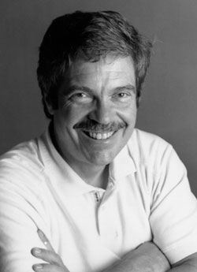
Alan Curtis Kay
A partir dos conceitos dos seus conhecimentos em Biologia e Matemática, Alan Kay formulou sua analogia “algébrico-biológica”. Ele lançou o postulado de que o:
“Computador ideal deveria funcionar como um organismo vivo, isto é, cada “célula” comportar-se relacionando-se com outras células a fim de alcançar um objetivo, entretanto, funcionando de forma autônoma. As células poderiam também reagrupar-se para resolver outros problemas ou desempenhar outras funções”.

Slide 11
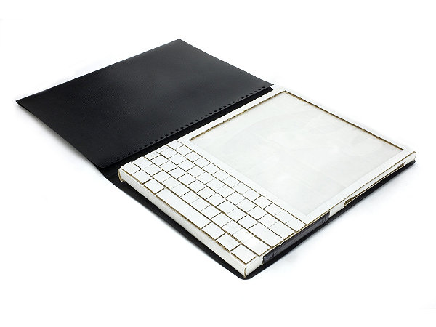
Curiosidade sobre Alan Kay
Também criador de projeto do Dynabook, da primeira linguagem OO, a Smalltalk.
DYNABOOK

Slide 12
Alan Kay
Alan Kay pensou em como construir um sistema de software a partir de agentes autônomos que interagem entre si, estabelecendo os seguintes princípios da orientação a objetos:
Qualquer coisa é um objeto;
Objetos realizam tarefas através da requisição de serviços;
Cada objeto pertence a uma determinada classe;
Uma classe agrupa objetos similares;
Um classe possui comportamentos associados ao objeto;
Classes são organizadas em hierarquias;

Slide 13

Exemplos de Linguagens POO
C++;
Java;
PHP;
Python;
Ruby;
Visual Basic.

Slide 14
Quais as vantagens?

Slide 15
Quais as vantagens?
Confiável:
O isolamento entre as partes gera software seguro. Ao alterar uma uma parte nenhuma outra é afetada.
Oportuno:
Ao dividir tudo em partes, várias delas podem ser desenvolvidas em paralelo.
Manutenível:
Atualizar um software é mais fácil. Uma pequena modificação vai beneficiar todas as partes que usarem o objeto.
Extensível:
O software não é estático. Ele deve crescer para permanecer útil.

Slide 16
Quais as vantagens?
Reutilizável:
Podemos usar objetos de um sistema que criamos em outro sistema futuro.
Natural:
Mais fácil de entender. Você se preocupa mais na funcionalidade do que nos detalhes de implementação.

Slide 17
Quais as vantagens?
Orientação a objetos vai te ajudar muito em se organizar e escrever menos, além de concentrar as responsabilidades nos pontos certos, flexibilizando sua aplicação, encapsulando a lógica de negócios.
Outra enorme vantagem, onde você realmente vai economizar montanhas de código, é o polimorfismo das referências, que veremos em um posteriormente.

Slide 18
O que é um objeto?

Slide 19

O que é um objeto?

Slide 20
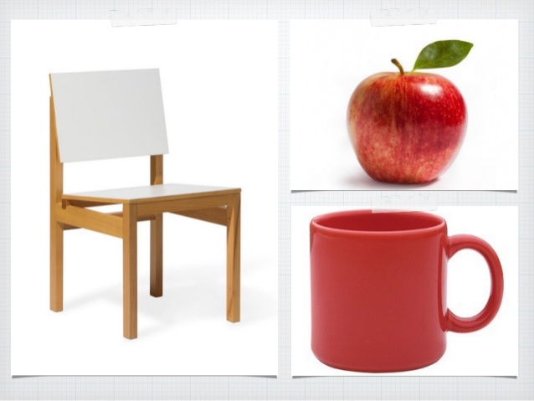
Objeto
Coisa material ou abstrata que pode ser percebida pelos sentidos descrito por meio da suas características, comportamentos e estado atual.

Slide 21
Exercício
Utilizando o conceito anterior descreva 3 “objetos em sala de aula”;

Slide 22
Classes

Slide 23
Classes
A palavra classe vem da taxonomia da biologia. Todos os seres vivos de uma mesma classe biológica têm uma série de atributos e comportamentos em comum, mas não são iguais, podem variar nos valores desses atributos e como realizam esses comportamentos.
A classe define os atributos e métodos comuns que serão compartilhados por um objeto.

Slide 24
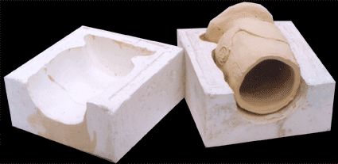
Classes
Toda Classe possui:
Atributos;
Métodos;
Estado.
Quando você cria um o cria um objeto a partir de uma classe podemos dizer que você está “instanciando o objeto a partir da classe”;

Slide 25
Exercício
Crie as classes dos objetos criados no exercício anterior;

Slide 26
Abstração
A abstração enquanto 1º pilar da programação orientada a objetos consiste em trabalhar um objeto dentro da programação se preocupando somente com suas principais propriedades, sem se apegar a pontos acidentais .
Esse conceito é utilizado em qualquer linguagem de programação OO (Orientada a Objetos).

Slide 27
Exercício
Crie 2 objetos conceituais do seu dia-a-dia e classifique-os:

Slide 28
Qual linguagem iremos utilizar?

Slide 29
Qual linguagem iremos utilizar?
A linguagem que utilizaremos será PHP.

Slide 30
Vamos à prática...

Slide 31
Exercícios
01 - Crie as suas classes em php.
02 - Crie objetos instanciados a partir das suas classes.

Slide 32
Obrigado!

Slide 33
Referências Bibliográficas.
MANZANO, José Augusto G., COSTA JR., Roberto da. Programação de Computadores com Java. Érica, 2014.
FURGERI, Sérgio. Java 8 - Ensino Didático - Desenvolvimento e Implementação de Aplicações. Érica, 2015.

